Slide 1

ĐỘI TNTP HỒ CHÍ MINH
LIÊN ĐỘI TRƯỜNG TIỂU HỌC BÁT TRANG
TUYÊN TUYỀN
Luật trẻ em, quyền tham gia của trẻ em;
lấy ý kiến của trẻ em trong trường học
Năm học 2024 - 2025
Bát Trang, ngày 30 tháng 12 năm 2024

Slide 2
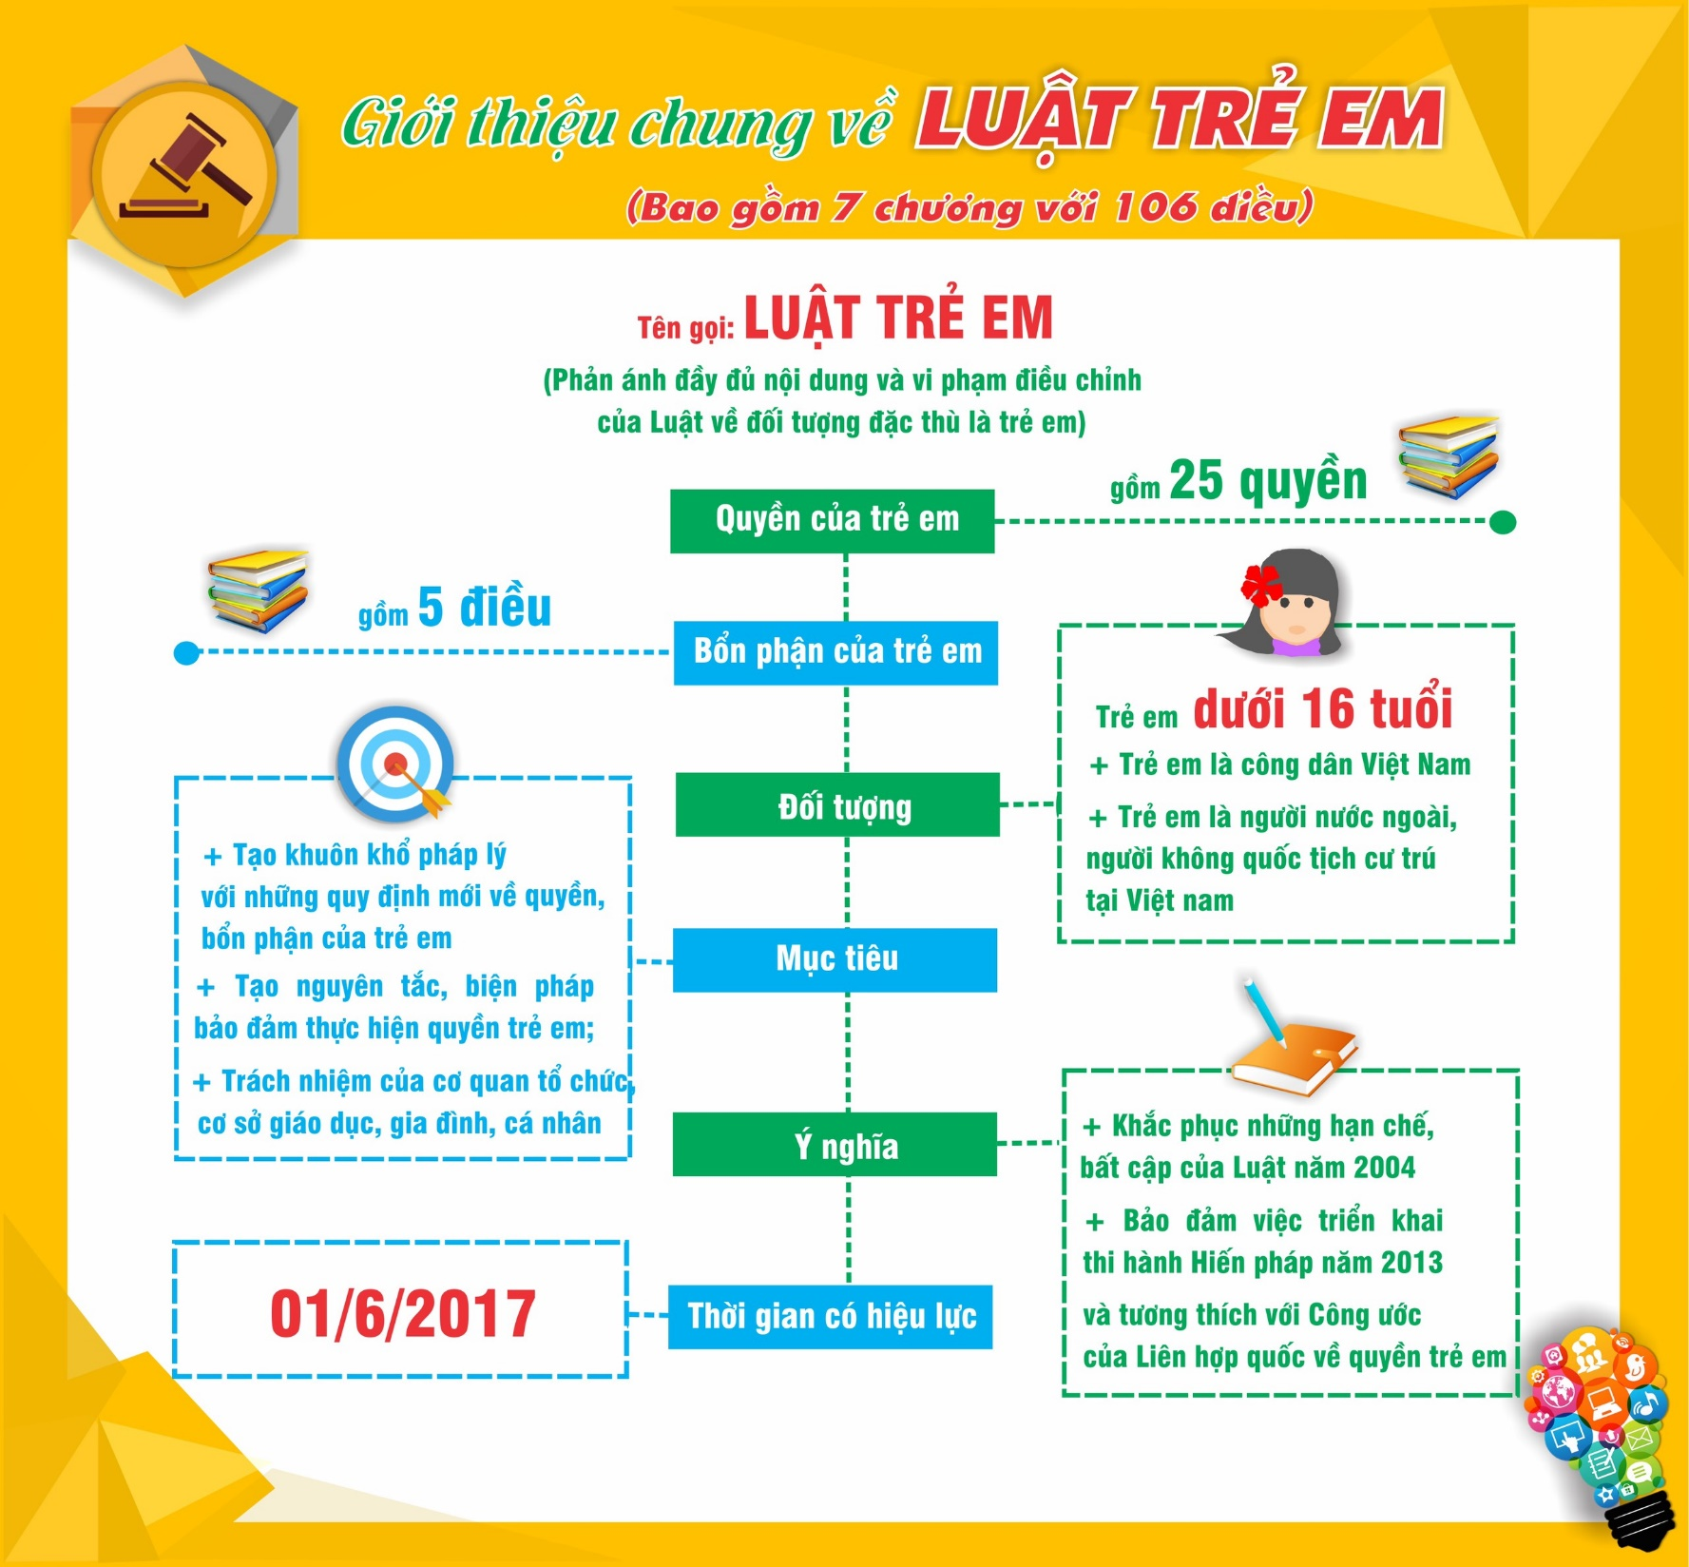

Slide 3


Slide 4
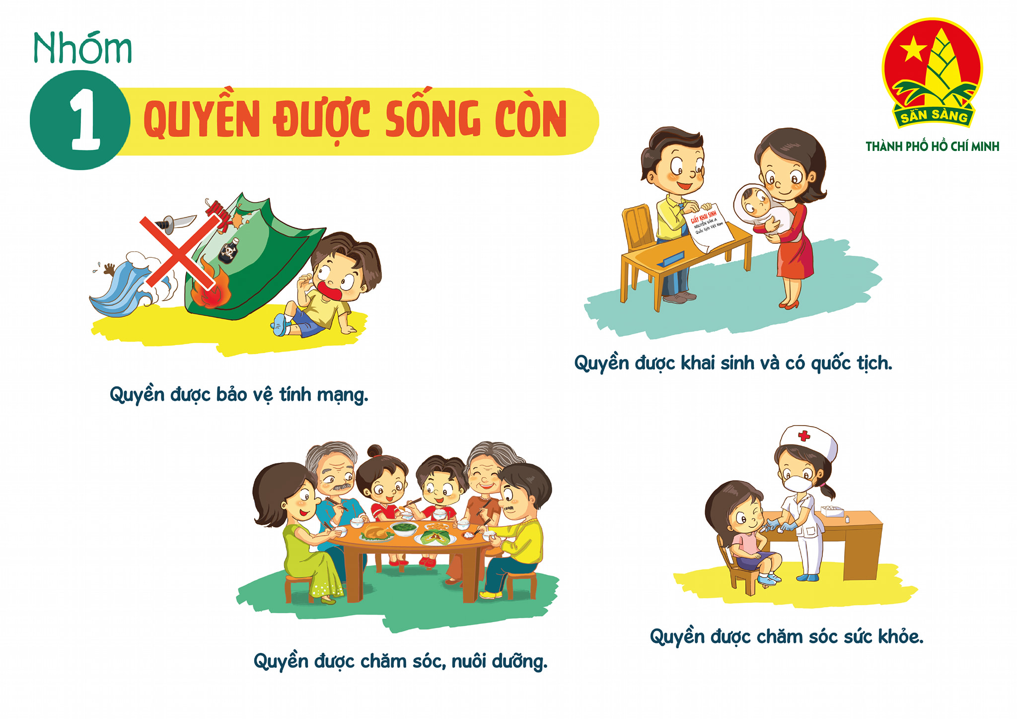

Slide 5
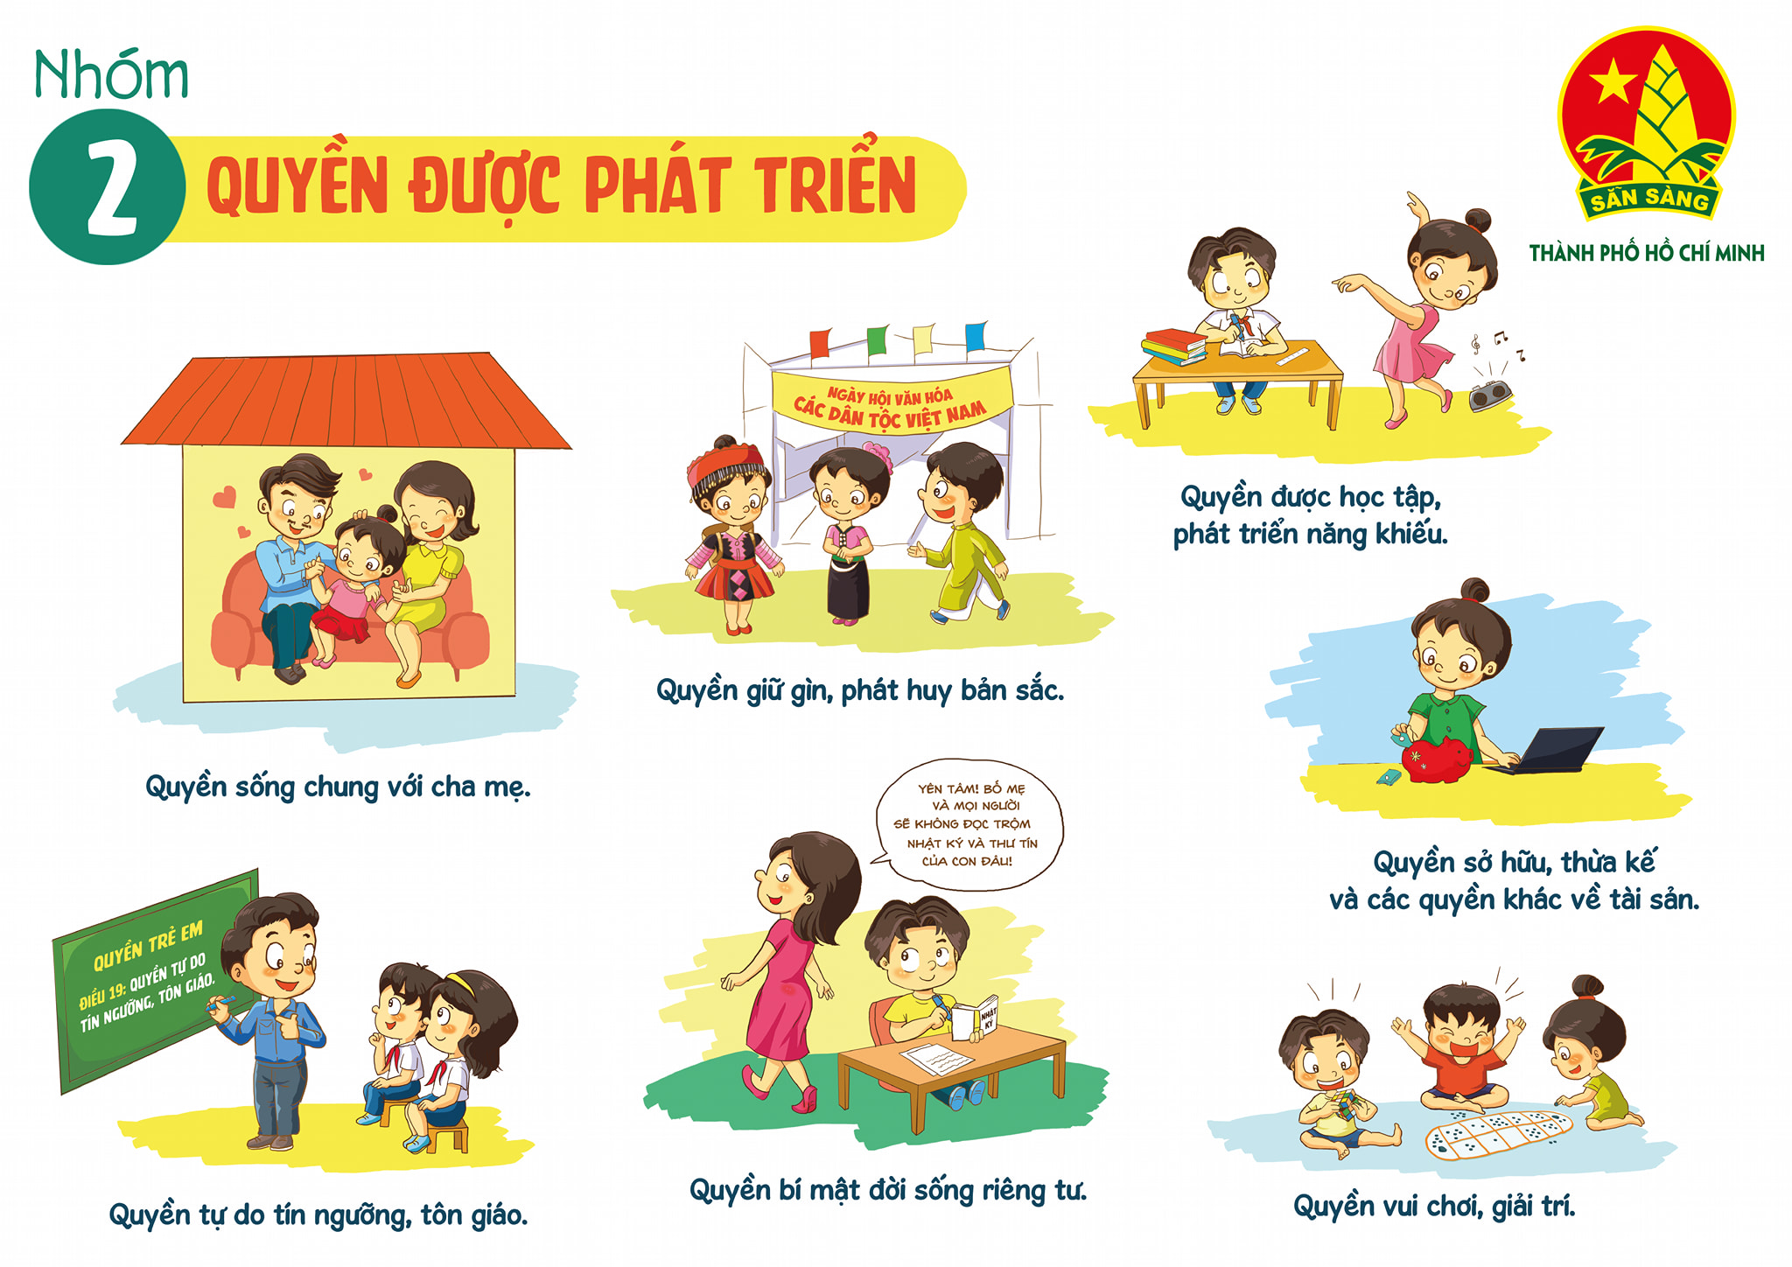

Slide 6


Slide 7
